Slide 1

Funções trigonométricas

Slide 2

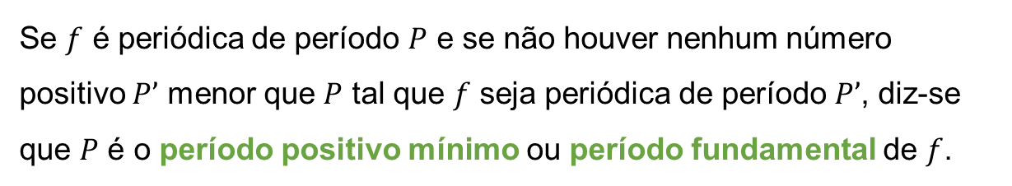
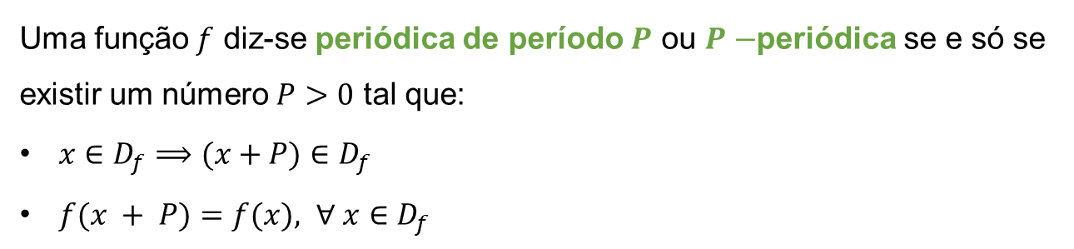
Funções Periódicas
Uma função $f$ diz-se periódica de período $P$ ou $P−$periódica se e só se existir um número $P>0$ tal que:
$x∈D_{f}⟹(x+P)∈D_{f}$
$f(x + P)=f(x), ∀ x∈D_{f}$
Se $f$ é periódica de período $P$ e se não houver nenhum número positivo $P’$ menor que $P$ tal que $f$ seja periódica de período $P’$, diz-se que $P$ é o período positivo mínimo ou período fundamental de $f$.

Slide 3
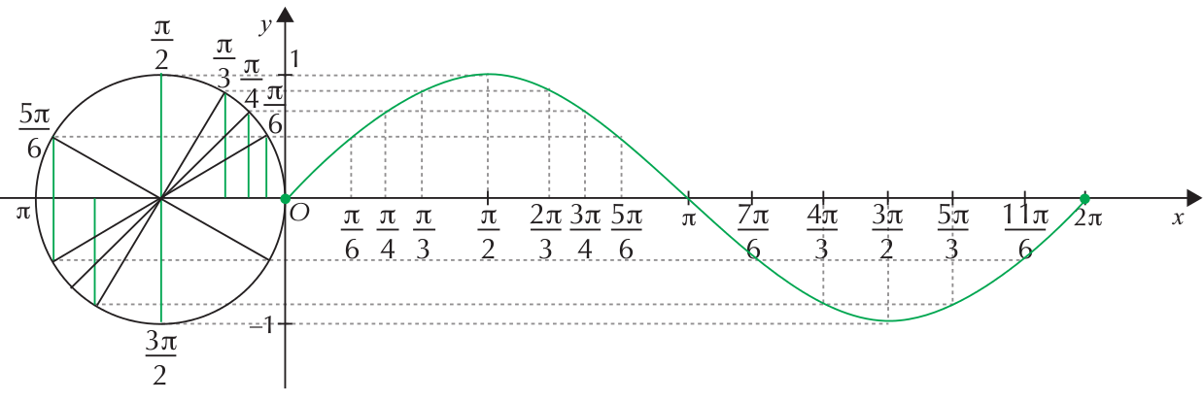


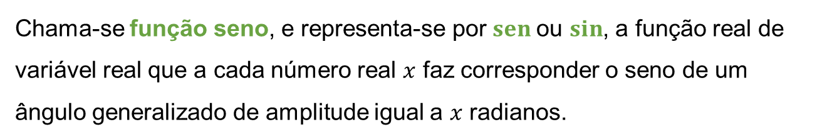
Função Seno
Chama-se função seno, e representa-se por $sen$ou $sin$, a função real de variável real que a cada número real $x$ faz corresponder o seno de um ângulo generalizado de amplitude igual a $x$ radianos.
$$x↦sen x$$
Notes:
No modo de apresentação, clique na lupa para ver a imagem num tamanho maior.

Slide 4
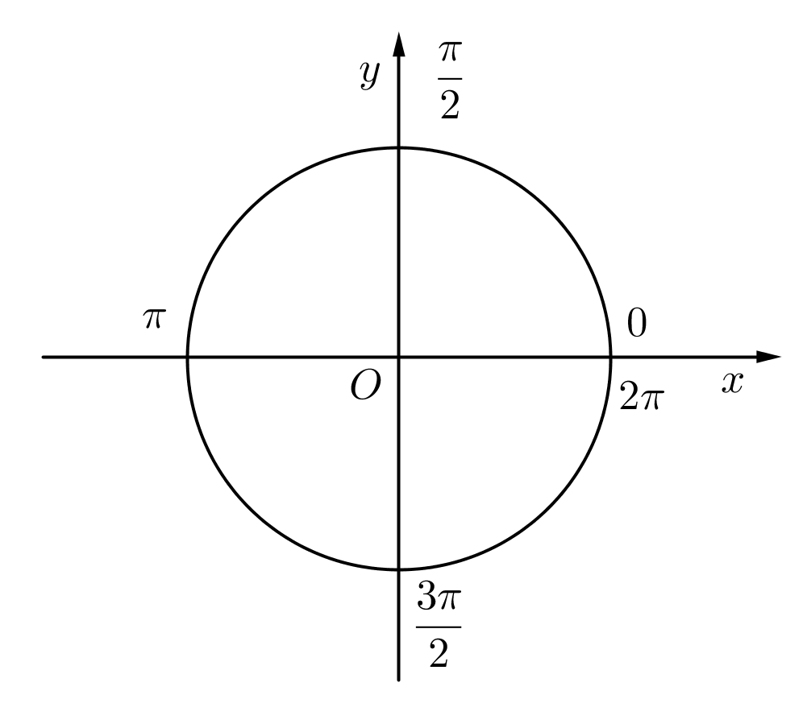
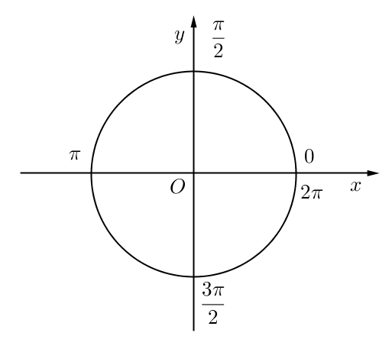










Propriedades
Domínio:
$$ℝ$$
$$1$$
Contradomínio:
$$\left[−1,1\right]$$
$$−1≤sen x≤1$$
$$−1$$
Período fundamental:
$$2π$$
$sen \left(x+2π\right)=sen x$, $∀x∈ℝ$
Zeros:
$x=kπ$, $k∈ℤ$
$$sen x=0⟺$$
$x=kπ$, $k∈ℤ$
Expressão geral dos zeros
Notes:
No modo de apresentação, clique em cada lupa para ver a imagem respetiva num tamanho maior.

Slide 5
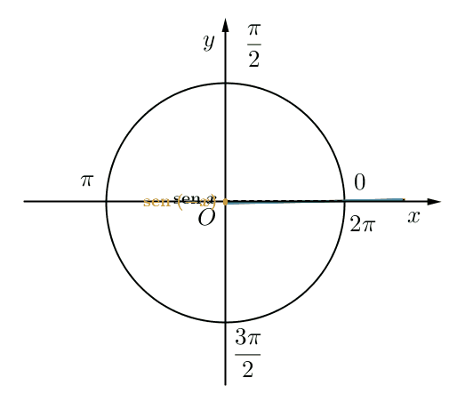
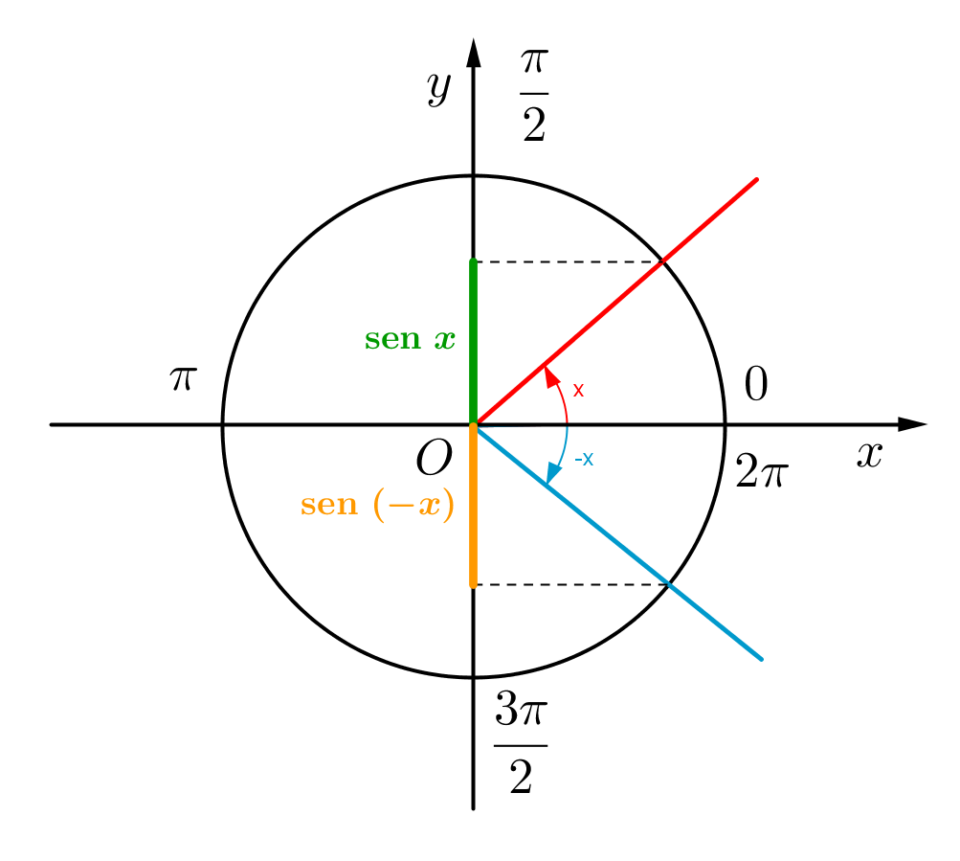













Propriedades
Máximo:
$$1$$
Maximizantes:
$x=\frac{π}{2}+2kπ$, $k∈ℤ$
$$\frac{π}{2}$$
$$1$$
$$sen x=1⟺$$
$x=\frac{π}{2}+2kπ$, $k∈ℤ$
Expressão geral dos maximizantes
Mínimo:
$$−1$$
Minimizantes:
$x=\frac{3π}{2}+2kπ$, $k∈ℤ$
$$sen x=−1⟺$$
$x=\frac{3π}{2}+2kπ$, $k∈ℤ$
$$−1$$
$$\frac{3π}{2}$$
Expressão geral dos minimizantes
Função ímpar
Paridade:
$sen \left(−x\right)=−sen x$, $∀x∈ℝ$
Notes:
No modo de apresentação, clique em cada lupa para ver a imagem respetiva num tamanho maior.

Slide 6
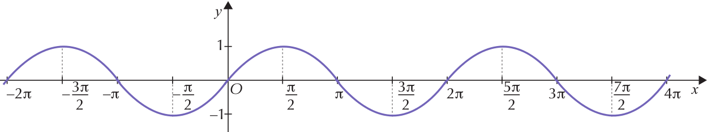
Gráfico da função seno

Slide 7
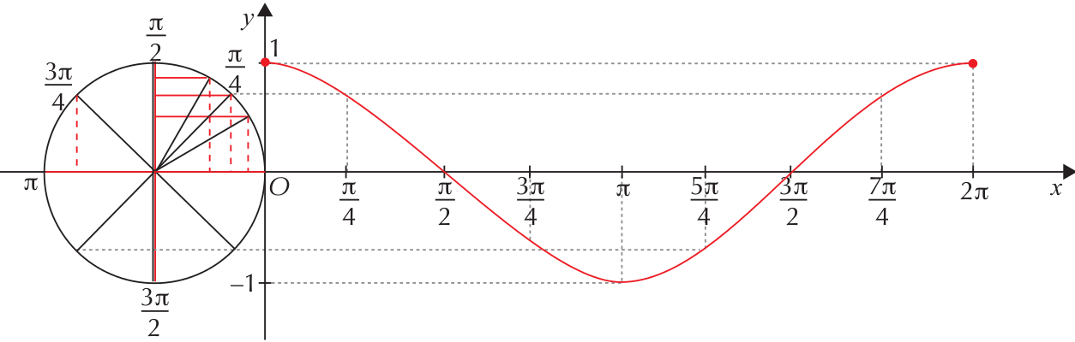

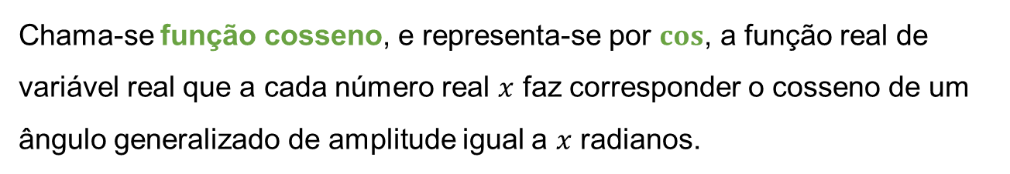
Função Cosseno
Chama-se função cosseno, e representa-se por $cos$, a função real de variável real que a cada número real $x$ faz corresponder o cosseno de um ângulo generalizado de amplitude igual a $x$ radianos.
$$x↦cos x$$
Notes:
No modo de apresentação, clique na lupa para ver a imagem num tamanho maior.

Slide 8








Propriedades
Domínio:
$$ℝ$$
Contradomínio:
$$\left[−1,1\right]$$
$$−1$$
$$1$$
$$−1≤\cos{ x}≤1$$
Período fundamental:
$$2π$$
$\cos{ \left(x+2π\right)}=\cos{ x}$, $∀x∈ℝ$
Zeros:
$x=\frac{π}{2}+kπ$, $k∈ℤ$
$$\cos{ x}=0⟺$$
$x=\frac{π}{2}+kπ$, $k∈ℤ$
Expressão geral dos zeros
Notes:
No modo de apresentação, clique em cada lupa para ver a imagem respetiva num tamanho maior.

Slide 9
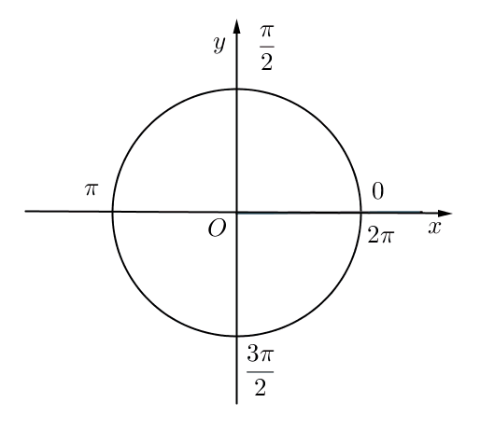
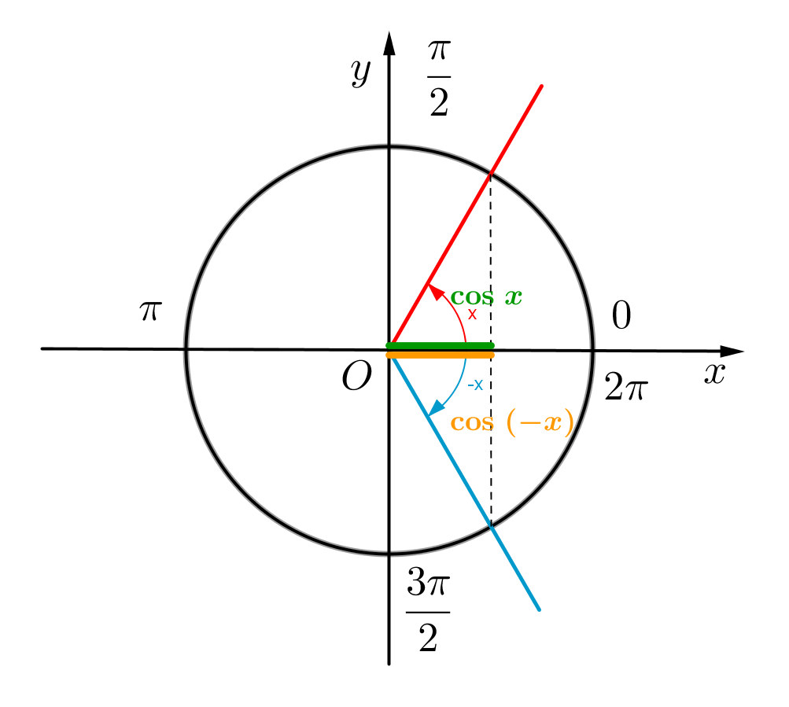











Propriedades
Máximo:
$$1$$
Maximizantes:
$x=2kπ$, $k∈ℤ$
$$\cos{ x}=1⟺$$
$x=2kπ$, $k∈ℤ$
$$1$$
Expressão geral dos maximizantes
Mínimo:
$$−1$$
Minimizantes:
$x=π+2kπ$, $k∈ℤ$
$$π$$
$$−1$$
$$\cos{ x}=−1⟺$$
$x=π+2kπ$, $k∈ℤ$
Expressão geral dos minimizantes
Paridade:
Função par
$\cos{ \left(−x\right)}=\cos{ x}$, $∀x∈ℝ$
Notes:
No modo de apresentação, clique em cada lupa para ver a imagem respetiva num tamanho maior.

Slide 10
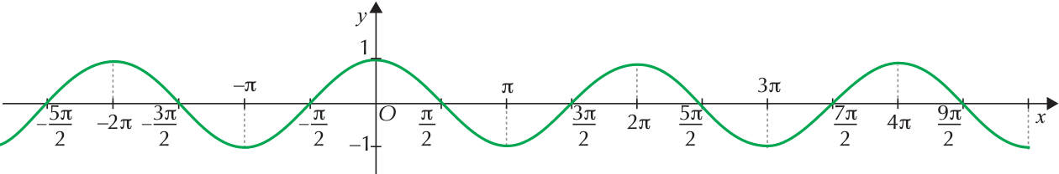
Gráfico da função cosseno

Slide 11
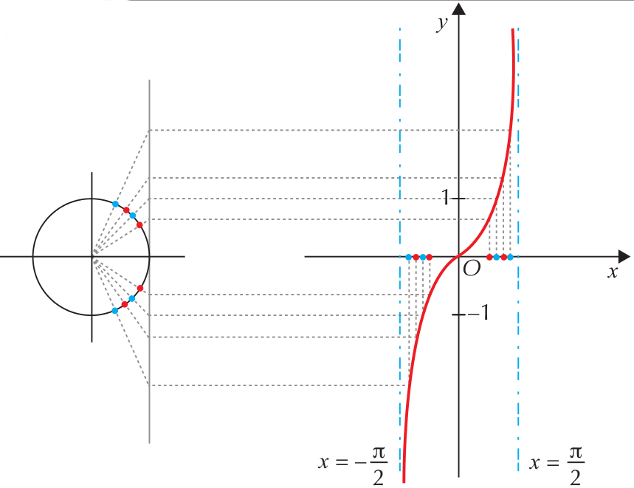

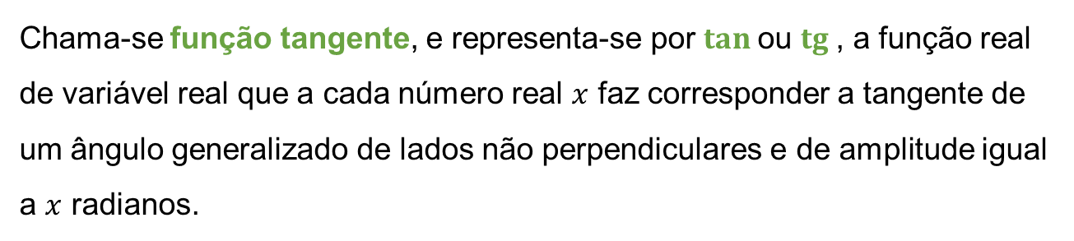
Função Tangente
Chama-se função tangente, e representa-se por $tan$ou $tg$, a função real de variável real que a cada número real $x$ faz corresponder a tangente de um ângulo generalizado de lados não perpendiculares e de amplitude igual a $x$ radianos.
$$x↦tg x$$
Notes:
No modo de apresentação, clique na lupa para ver a imagem num tamanho maior.

Slide 12
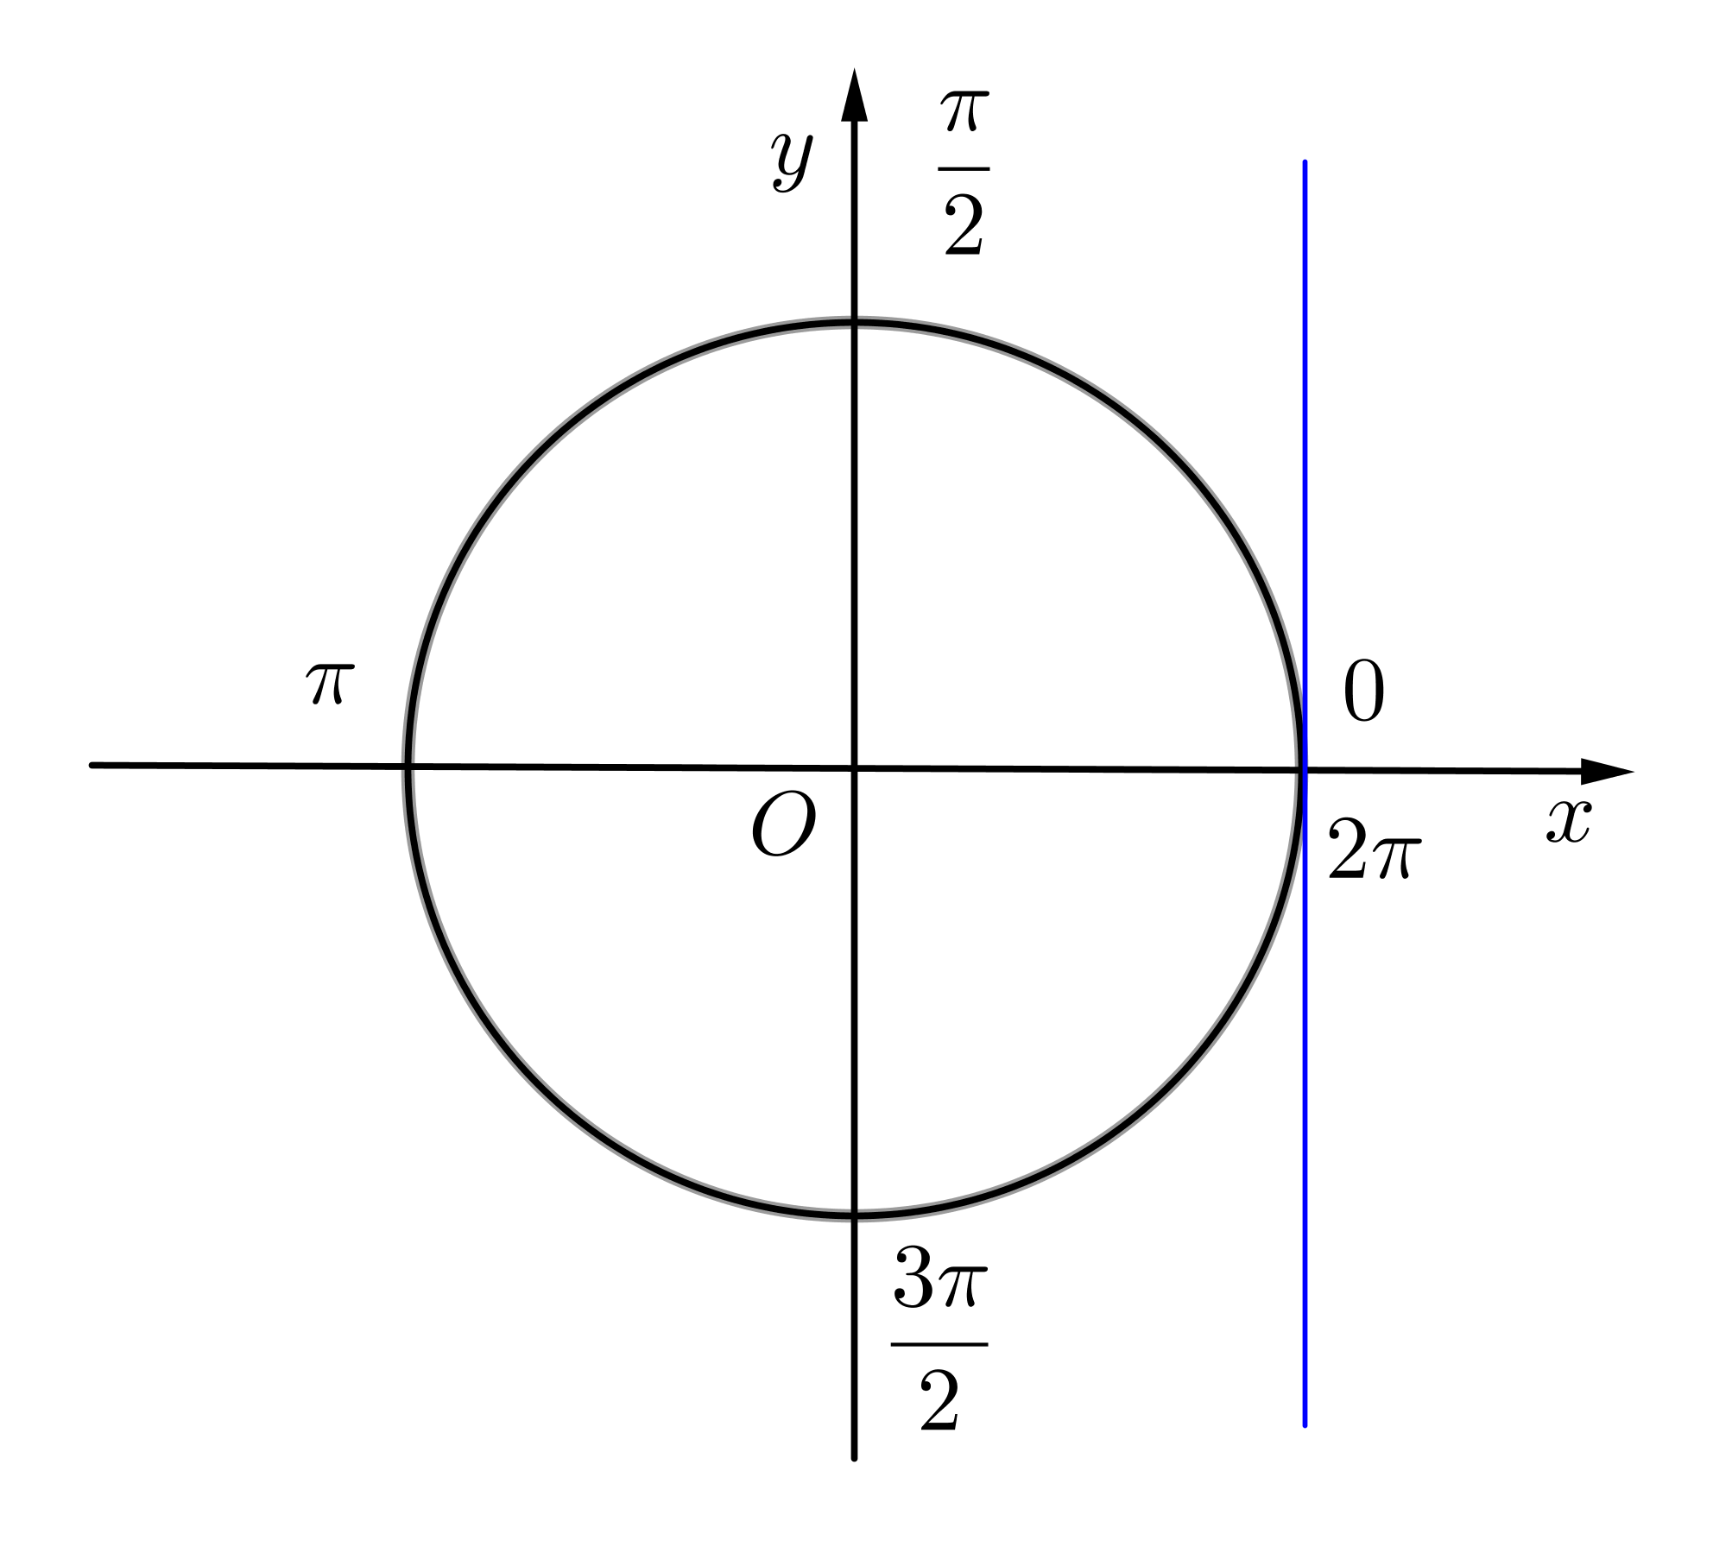
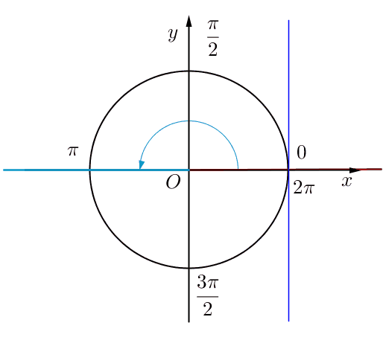
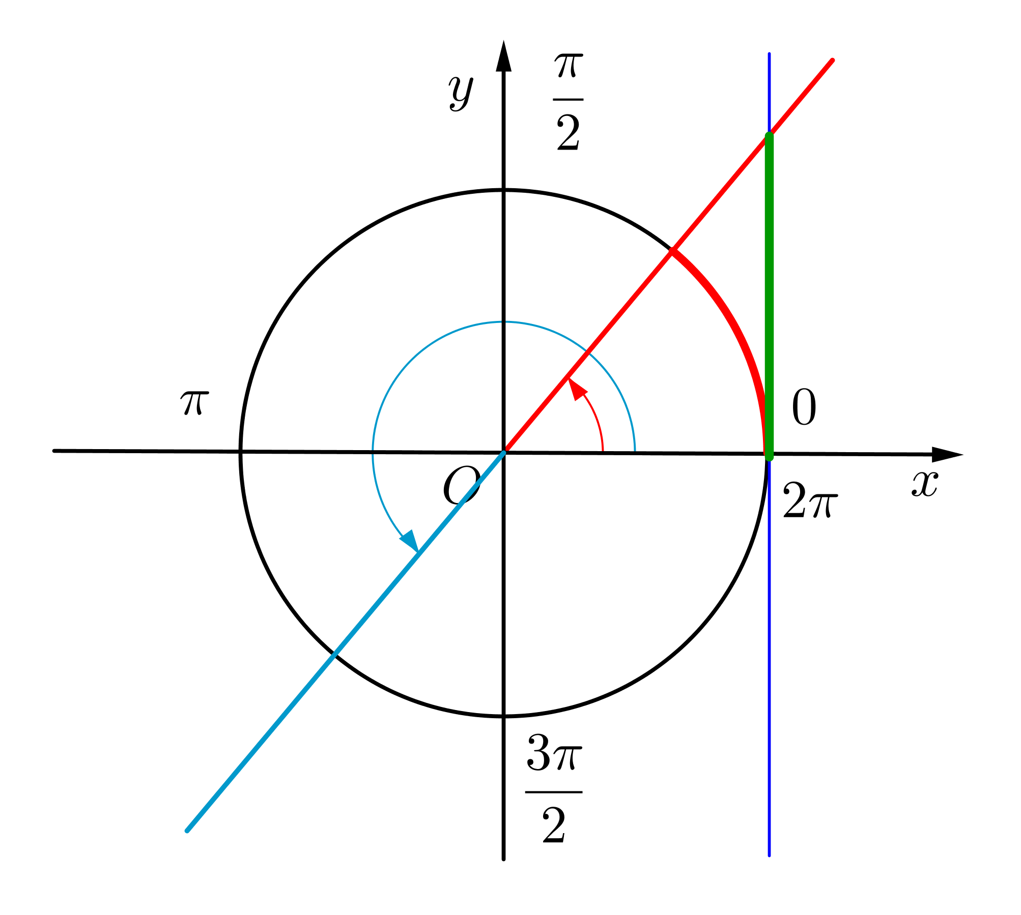







Propriedades
$$ℝ\backslash \left\{x:x=\frac{π}{2}+kπ\text{, }k∈ℤ \right\}$$
Domínio:
Contradomínio:
$$ℝ$$
Período fundamental:
$$π$$
$\operatorname{tg}\left(x+π\right)=\operatorname{tg}{ x}$, $∀x∈ℝ\backslash \left\{x:x=\frac{π}{2}+kπ\text{, }k∈ℤ \right\}$
Zeros:
$x=kπ$, $k∈ℤ$
$$\operatorname{tg}{ x}=0⟺$$
$x=kπ$, $k∈ℤ$
Expressão geral dos zeros
Notes:
No modo de apresentação, clique em cada lupa para ver a imagem respetiva num tamanho maior.

Slide 13
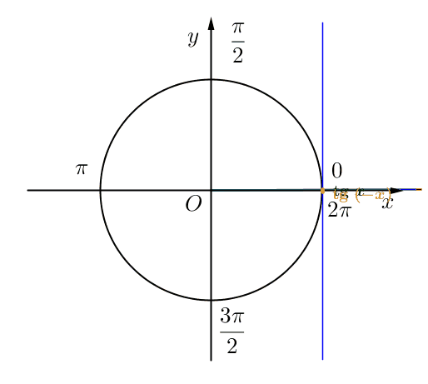
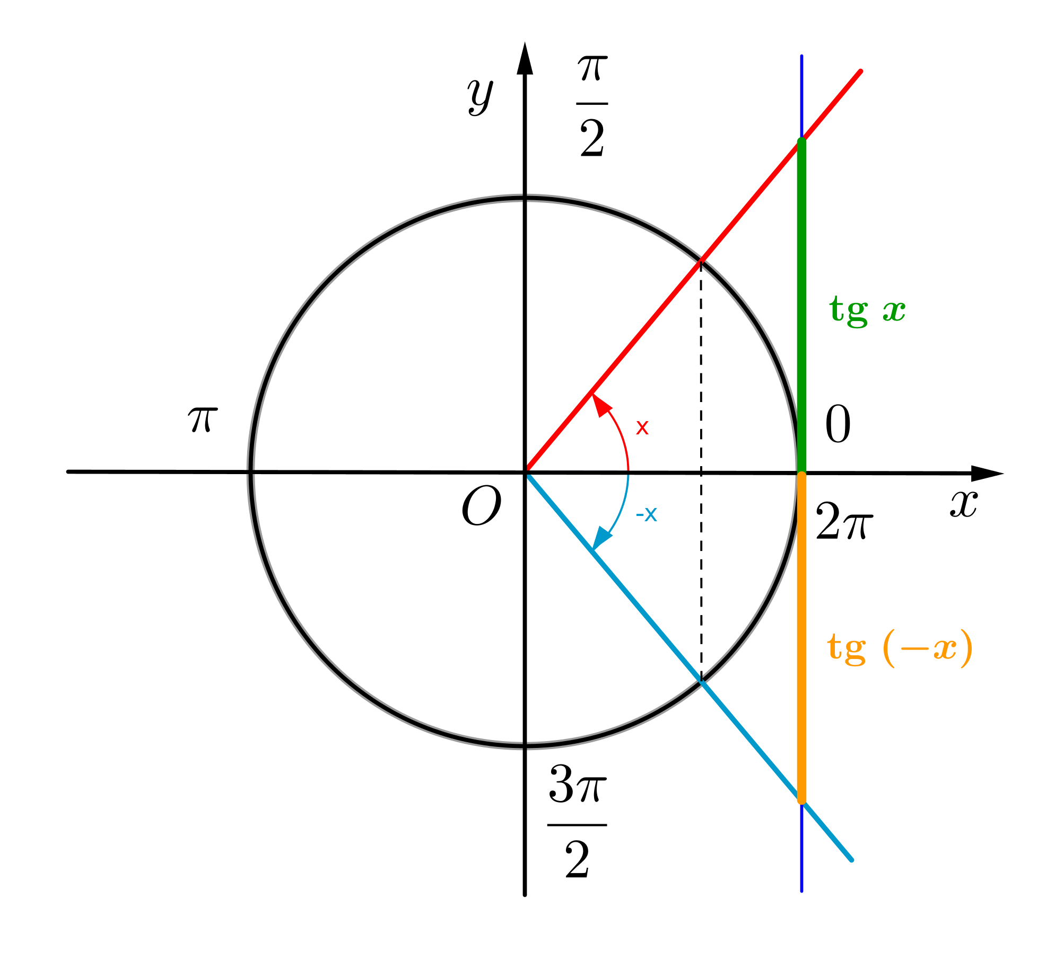

Propriedades
Maximizantes e minimizantes:
Não tem
Paridade:
Função ímpar
$\operatorname{tg}{ \left(−x\right)}=−\operatorname{tg}{ x}$, $∀x∈ℝ$
Notes:
No modo de apresentação, clique na lupa para ver a imagem num tamanho maior.

Slide 14
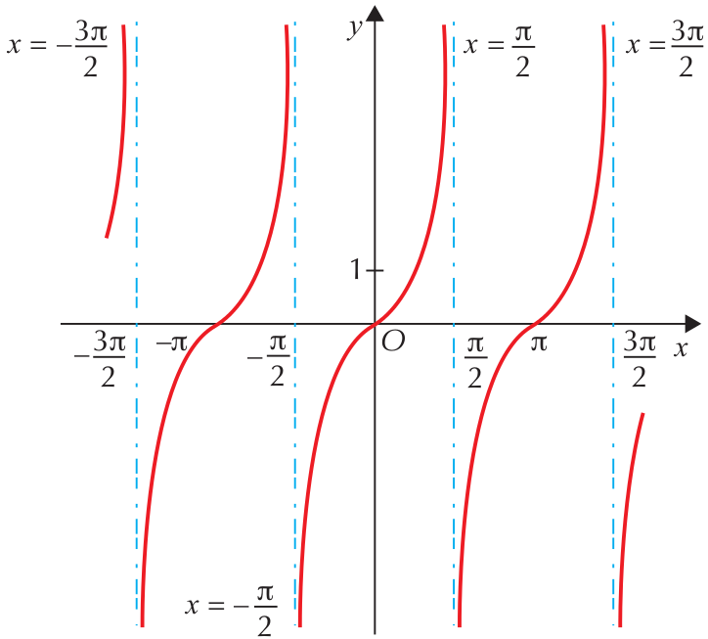
Gráfico da função tangente

Slide 15






Exemplo 1
Considera a função $f$ definida por $f\left(x\right)=3+2\cos\left(\frac{x}{2}\right)$.
Determina o contradomínio da função $f$.
Sugestão de resolução:
$−1≤\cos\left(\frac{x}{2}\right)≤1$
$⟺−2≤2\cos\left(\frac{x}{2}\right)≤2$
$⟺−2+3≤3+2\cos\left(\frac{x}{2}\right)≤2+3$
$⟺1≤f(x)≤5$
Logo, ${D′}_{f}=\left[1, 5\right]$.

Slide 16
Notes:
No modo de apresentação, clique em cada lupa para ver a imagem respetiva num tamanho maior.

Slide 18
Notes:
No modo de apresentação, clique em cada lupa para ver a imagem respetiva num tamanho maior.

Slide 20
Notes:
No modo de apresentação, clique em cada lupa para ver a imagem respetiva num tamanho maior.

Slide 22
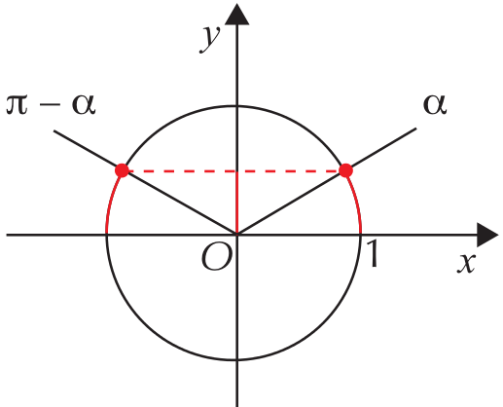
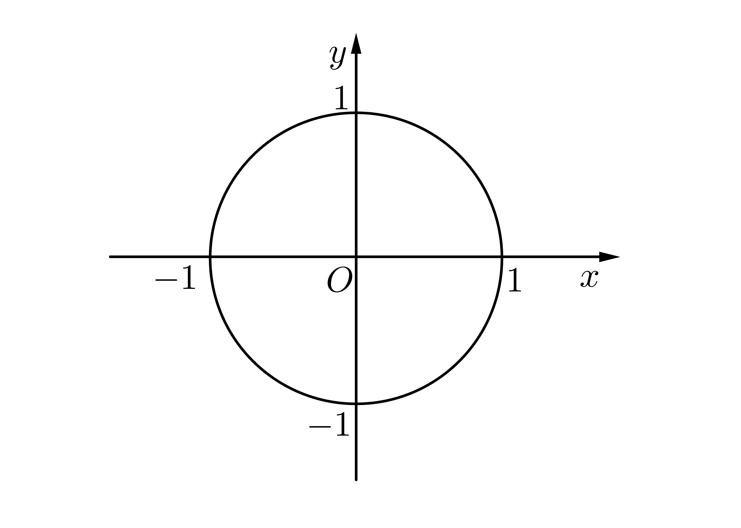







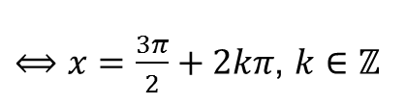

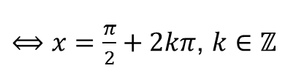

Equações trigonométricas
$$sen x=sen α$$
$⟺x=α+2kπ∨x=π−α+2kπ$, $k∈ℤ$
Casos particulares:
$$\frac{π}{2}+2kπ, k∈ℤ$$
$$sen x=1$$
$⟺x=\frac{π}{2}+2kπ$, $k∈ℤ$
$$sen x=0$$
$⟺x=kπ$, $k∈ℤ$
$$kπ, k∈ℤ$$
$$sen x=−1$$
$⟺x=\frac{3π}{2}+2kπ$, $k∈ℤ$
$$\frac{3π}{2}+2kπ, k∈ℤ$$
Notes:
No modo de apresentação, clique na lupa para ver a imagem num tamanho maior.

Slide 23
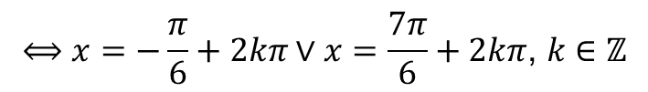


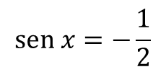
Exemplo 2
Resolve, em $ℝ$, a equação $\operatorname{sen}{x=−\frac{1}{2}}$.
Sugestão de resolução:
$$sen x{=−\frac{1}{2}}$$
$$⟺\operatorname{sen}{x=}\operatorname{sen}\left(−\frac{π}{6}\right)$$
$$⟺x=−\frac{π}{6}+2kπ∨x=π−\left(−\frac{π}{6}\right)+2kπ\text{, }k∈ℤ$$
$$⟺x=−\frac{π}{6}+2kπ∨x=\frac{7π}{6}+2kπ\text{, }k∈ℤ$$

Slide 24
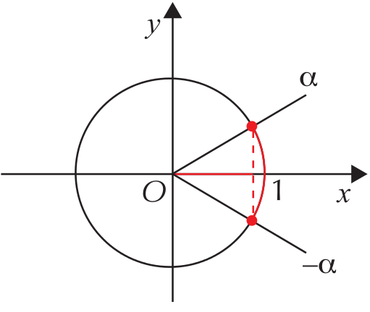









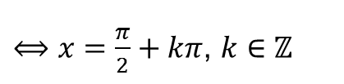

Equações trigonométricas
$$\cos{ x}=\cos{α}$$
$⟺x=α+2kπ∨x=−α+2kπ$, $k∈ℤ$
Casos particulares:
$$\frac{π}{2}+kπ, k∈ℤ$$
$$\cos{ x}=1$$
$⟺x=2kπ$, $k∈ℤ$
$$\cos{ x}=0$$
$⟺x=\frac{π}{2}+kπ$, $k∈ℤ$
$$π+2kπ, k∈ℤ$$
$$2kπ, k∈ℤ$$
$$\cos{ x}=−1$$
$⟺x=π+2kπ$, $k∈ℤ$
Notes:
No modo de apresentação, clique na lupa para ver a imagem num tamanho maior.

Slide 25




Exemplo 3
Resolve, em $ℝ$, a equação $2cos x{=−1}$.
Sugestão de resolução:
$2cos{x=−1}$
$⟺cos{x=−\frac{1}{2}}$
$⟺\cos{x=}\cos\left(\frac{2π}{3}\right)$
$⟺x=\frac{2π}{3}+2kπ∨x=−\frac{2π}{3}+2kπ\text{, }k∈ℤ$

Slide 26
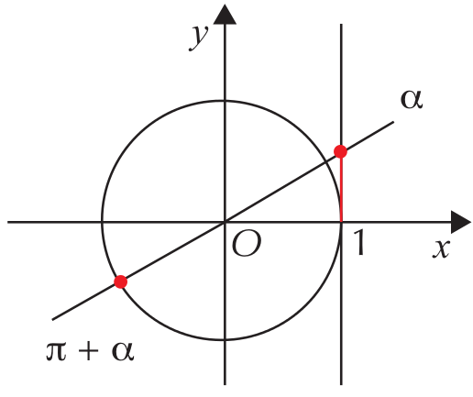





Equações trigonométricas
$$\operatorname{tg}{ x}=\operatorname{tg}{α}$$
$⟺x=α+kπ$, $k∈ℤ$
Caso particular:
$⟺x=kπ$, $k∈ℤ$
$$\operatorname{tg}{ x}=0$$
$$kπ, k∈ℤ$$
Notes:
No modo de apresentação, clique na lupa para ver a imagem num tamanho maior.

Slide 27


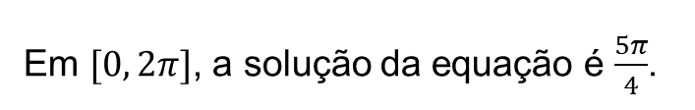











Exemplo 4
Resolve a equação $2+tg\left(\frac{x}{5}\right)=3$, para $x∈\left[0, 2π\right].$
Sugestão de resolução:
$2+tg\left(\frac{x}{5}\right)=3$
$⟺\operatorname{tg}\left(\frac{x}{5}\right)=1$
$⟺\operatorname{tg}\left(\frac{x}{5}\right)=\operatorname{tg}\left(\frac{π}{4}\right)$
$⟺\frac{x}{5}=\frac{π}{4}+kπ\text{, }k∈ℤ$
$⟺x=5×\left(\frac{π}{4}+kπ\right)\text{, }k∈ℤ$
$⟺x=\frac{5π}{4}+5kπ\text{, }k∈ℤ$
Para $x∈\left[0, 2π\right]:$
$k=−1$:
$x=\frac{5π}{4}−5π=−\frac{15π}{4}∉ [0, 2π]$
$k=0$:
$x=\frac{5π}{4}∈$ $[0, 2π]$
$k=1$:
$x=\frac{5π}{4}+5π=\frac{25π}{4}∉$ $[0, 2π]$
Em $[0, 2π]$, a solução da equação é $\frac{5π}{4}$.

Slide 29
Voltar

Slide 30
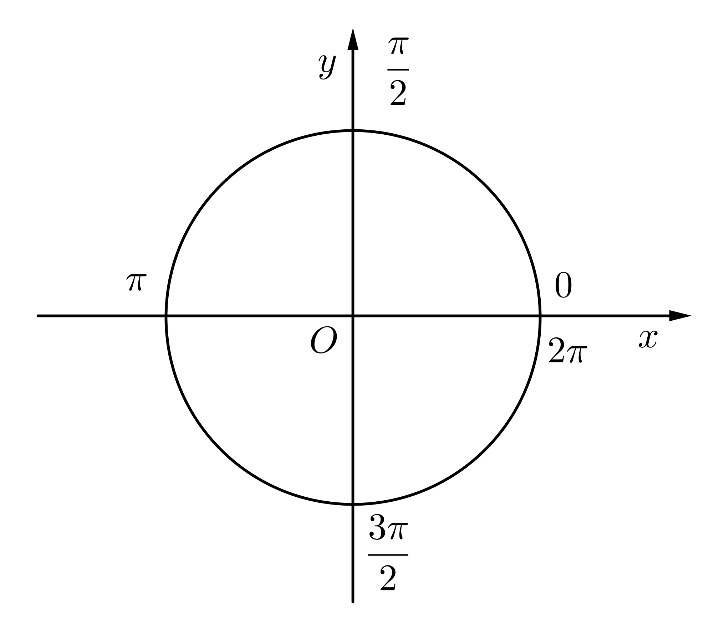


$$1$$
$$−1$$
Voltar

Slide 31
Gif animado
Voltar

Slide 32
Voltar

Slide 33


$$\frac{π}{2}$$
$$1$$
Voltar

Slide 34


$$−1$$
$$\frac{3π}{2}$$
Voltar

Slide 35
Gif animado
Voltar

Slide 36
Voltar

Slide 37


$$−1$$
$$1$$
Voltar

Slide 38
Gif animado
Voltar

Slide 39
Voltar

Slide 40

$$1$$
Voltar

Slide 41


$$π$$
$$−1$$
Voltar

Slide 42
Gif animado
Voltar

Slide 43
Voltar

Slide 44
Voltar

Slide 45
Gif animado
Voltar

Slide 46
Voltar

Slide 47
Gif animado
Voltar

Slide 48
Voltar

Slide 49
Voltar

Slide 50
Voltar

Slide 51
Voltar

Slide 52
Voltar

Slide 53
Voltar

Slide 54
Voltar

Slide 55
Voltar

Slide 56
Voltar

Slide 57
Voltar

Slide 58
Voltar

Slide 59
Voltar

